Slide 1
AI Agent tra cứu phim tự động
Triển khai trên nền tảng Docker và n8n

Slide 2
Vấn đề: sự phân mảnh thông tin giải trí
Người dùng đang bị “bội thực thông tin” nhưng thiếu tính liên kết
Xem trailer trên youtube
Lịch chiếu và rạp phim
Tra cứu điểm số
Hậu quả: trải nghiệm rời rạc, tốn thời gian thao tác thủ công

Slide 3
giải pháp: trạm thông tin tập trung
Tóm tắt + điểm số + poster
Phản hồi < 5 giây
Dữ liệu
Hình ảnh
Đánh giá
Hiểu ngôn ngữ tự nhiên
Telegram

Slide 4
Kiến trúc công nghệ
giao diện
Hạ tầng
Lõi xử lý
Trí tuệ
Dữ liệu
Telegram Bot API
Docker
n8n
Google Gemini
TMDB and OMDb

Slide 5
Sơ đồ kiến trúc hệ thống
HTML Response
Gemini
Message
Webhook (HTTPS)
Port 5678
n8n Container
Docker Host
TMBb
User
Telegram Server
Tunnel / Ngrok
OMDb

Slide 6
Luồng dữ liệu
Step 1: Trigger and Analyze
Input: “Tìm phim Na tra” → Gemini lọc từ nhiễu → Keyword: “Na tra”
Step 2: Primary Search
Lấy thông tin cơ bản: Tên gốc, Nội dung, Poster
Step 4: Response Render
Tổng hợp JSON → Render HTML → Gửi Telegram
Step 3: Enrichment
Truy vấn OMDb bằng tên gốc → bổ sung IMDb Rating và Rotten Tomatoes

Slide 7
Triển khai hạ tầng
Chiến lược Docker
Sử dụng ‘docker-compose.yml’ để khổi tạo n8n server
Đảm bảo hệ thống hoạt động 24/7, cô lập môi trường, tránh lỗi

Slide 8
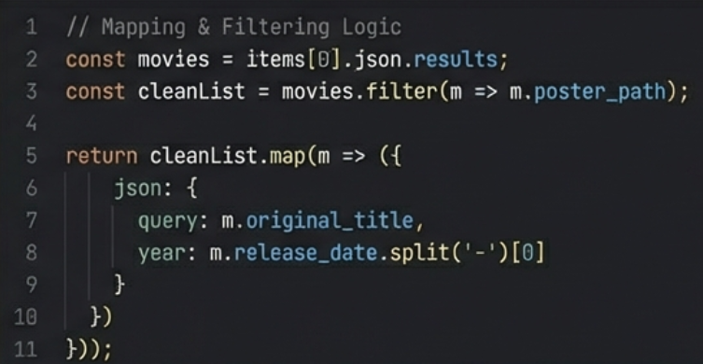
Xử lý logic và trí tuệ nhân tạo
Google Gemini
Javascript
Cho mình xin review phim Na tra 2
Keyword: ‘Na tra 2’
Intent: ‘Search’

Slide 9
Thử thách kỹ thuật
Vấn đề
Gỉai pháp
Input: ‘Deadpool & Wolverine’
Fix: truyền chuỗi thô
Loại bỏ mã hóa thủ công, để n8n xử lý chuẩn URL
401 Unauthorized / Not Found
Hàm ‘encodeURIComponent’ thủ công + n8n tự động mã hóa = Mã hóa kép ký tự ‘&”

Slide 10
Thử thách kỹ thuật
Vấn đề lệch năm
Dữ liệu khuyết
TMDB (2023) và OMDb (2024)
Flexible Search: ưu tiên tên gốc bỏ qua tham số năm với phim bom tấn
Phim Châu Á/Anime thường thiếu điểm Rotten Tomatoes

Slide 11
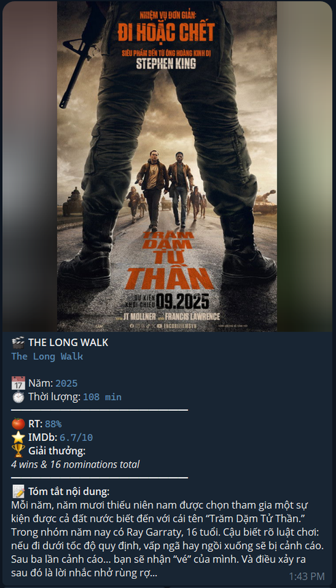
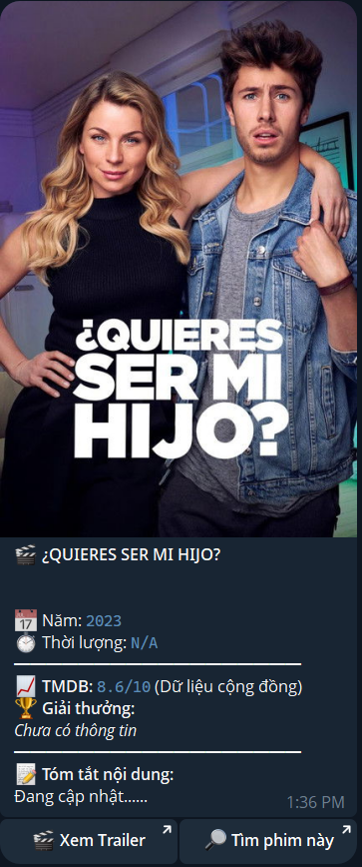
Kết quả thực tế

Slide 12
Đánh giá hiệu năng hệ thống
Ổn định
Trải nghiệm
Độ trễ
3-5s phản hồi thời gian thực
24/7 đảm bảo bởi docker container
HTML Parse Mode và việt hóa nội dung
Hạn chế: dữ liệu OMDb cập nhật chậm hơn lịch chiếu rạp

Slide 13
Hướng phát triển
Hiện tại
Giai đoạn 2
Giai đoạn 3
Tra cứu cơ bản và điểm số
Tích hợp địa điẻm tìm rạp bán kính 5km
Cloud and advanced AI

